Slide 1
Отчет
о работе ШМО учителей
гуманитарного цикла
за I полугодие
2019-2020 учебного года
Руководитель ШМО
Богдашкина С.Е.

Slide 2
Кадровый состав МО:
14 человек
- с высшим образованием – 14 человек
Имеют категории – 12 человек:
- высшая категория – 5 человек
- первая категория – 7 человек

Slide 3
Тема работы методического объединения
«Развитие предметно-методических компетенций педагогов, преподающих учебные предметы гуманитарного цикла, в условиях обновления
содержания
образования»

Slide 4
Задачи:
Повышение качества образовательного процесса.
Совершенствование умения применять системно-деятельностный подход при обучении гуманитарным дисциплинам.
Проведение нестандартных уроков с использованием современных педагогических технологий с целью повышения познавательного интереса обучающихся к предметам гуманитарного цикла.
Совершенствование форм и методов организации внеклассной деятельности по гуманитарным дисциплинам.
Совершенствование работы по развитию интеллектуальных способностей обучающихся, выявление одарённых и склонных к изучению гуманитарных дисциплин детей.
Организация системной подготовки учащихся к предметным олимпиадам, ВПР, РДР, ОГЭ и ЕГЭ по гуманитарным дисциплинам.
Анализ результатов образовательной деятельности на заседаниях ШМО.
Продолжить мониторинг качества и управления профессиональной деятельностью педагогов.
Организовывать повышение квалификации учителей через постоянно действующие формы обучения (курсы повышения квалификации).

Slide 5
Цель:
Совершенствование уровня педагогического мастерства учителей, компетентности в области предметов гуманитарного цикла в условиях реализации ФГОС и модернизации системы образования путем применения активных технологий, способствующих развитию творческой личности учащихся.

Slide 6
В I полугодии проведено 4 заседания МО
Тематика заседаний отражала основные вопросы:
итоги работы ШМО за 2018-2019 учебный год;
анализ результатов итоговой аттестации по предметам гуманитарного
цикла;
согласование и утверждение рабочих программ и программ внеуроч-
ной деятельности;
задачи на 2019-2020 учебный год;
организация работы с одарёнными и слабоуспевающими учащимися
на уроках и во внеурочной деятельности;
организация участия детей в различного уровня конкурсах, олимпиадах;
подготовка учащихся 9 и 11 классов к итоговой аттестации в форме
итогового сочинения, итогового собеседования, ОГЭ и ЕГЭ по предме-
там гуманитарного цикла
итоги работы учителей за I полугодие

Slide 7
Выступления на ШМО:
Сентябрь 2019г.
Волкова В.В.:
«Формирование УУД на уроках английского языка»
Воробьева Т.В.:
«Активизация познавательной деятельности на уроках русского языка через самостоятельную работу»
Кондакова С.В.:
«Использование визуального материала на уроках английского языка как способ развития коммуникативных навыков и умений»

Slide 8
Выступления на ШМО:
Ноябрь 2019г.
Барбэрош В.И.:
«Использование современных технологий в образовательном процессе»
Самородова М.В.:
«Анализ результатов ВПР за 2018-2019 уч. год»

Slide 9
Выступления на ШМО:
Декабрь 2019г.
Богдашкина С.Е.:
«Подведение итогов работы ШМО гуманитарного цикла за I полугодие 2019-2020 уч. года»
Башарина И.А.:
«Развитие познавательных интересов на уроках технологии посредством творческой, практической деятельности учащихся в условиях реализации ФГОС»

Slide 10
Члены МО принимают активное участие в районных мероприятиях
Дата | Мероприятия | Участники
29.08 | РМО учителей духовно-нравственной культуры «Перспективные духовно-нравственные проекты» | Афанасьева А.Н.
09.09 | РМО учителей немецкого языка: 1. Обсуждение подготовки мероприятий, запланированных на 2019-2020 уч.год. 2. Сайт учителя как средство повышения эффективности работы. 3. Работа с одаренными детьми. | Волкова В.В.
19.09 | РМО учителей истории и обществознания: 1. Определение основных направлений деятельности РМО на 2019-2020 уч.год. 2. Анализ итогов ГИА в 2018-2019 уч.году. | Самородова М.В. Афанасьева А.Н.
23.09 | Круглый стол «Введение второго иностранного языка в условиях реализации ФГОС ООО». | Богдашкина С.Е. Барбэрош В.И. Волкова В.В.
25.09 | РМО учителей французского языка: 1. Анализ работы РМО в 2018-2019 уч.году. 2. Планирование работы РМО на новый учебный год. 3. Анализ результатов ГИА в 2018-2019 уч.году. 3. Подготовка учащихся к предметной олимпиаде. | Барбэрош В.И.

Slide 11
Члены МО принимают активное участие в районных мероприятиях
Дата | Мероприятия | Участники
10.10 | РМО учителей технологии: 1. Подготовка к муниципальному этапу Всероссийской олимпиады школьников. 2. Итоги школьного этапа Всероссийской олимпиады школьников. | Башарина И.А.
11.10 | Годичный виртуальный лекторий «Русский музей. Виртуальный филиал». Творчество портретистов Ф.С. Рокотова, Д.Г. Левицкого, В.Л. Боровиковского. | Непапушева Л.А.
12.11 03.12 | Курсы «Подготовка обучающихся к выполнению ВПР по русскому языку на этапе основного общего образования». | Воробьева Т.В. Телегина Н.В.
21.11 | Семинар «Инновационные технологии творческого развития детей через музыкальную театрализованную деятельность в соответствии с ФГОС ДО». | Непапушева Л.А.
22.11 | Годичный виртуальный лекторий «Русский музей». Первый русский скульптор Ф.И. Шубин. | Непапушева Л.А.

Slide 12
Члены МО принимают активное участие в районных мероприятиях
Дата | Мероприятия | Участники
28.11 | Региональный научно-практический семинар «Проектирование интегрированных уроков как цель и результат реализации межпредметных связей в системе подготовки школьников к итоговой аттестации». | Жулькина М.М.
05.12 | XI Сергиевские педагогические чтения «Формирование патриотического сознания как один их факторов нравственного воспитания». | Афанасьева А.Н.
06.12 | Годичный виртуальный лекторий «Русский музей. Виртуальный филиал». С. Щедрин. | Непапушева Л.А.
09.12 | Семинар «Русский родной язык. Место нового предмета в учебном плане школы». Мастер-класс «Русский родной язык. Вводный урок: важность подачи нового материала». | Жулькина М.М. Воробьева Т.В. Телегина Н.В.
20.12 | РМО учителей ИЗО, МХК, музыки «Формирование метапредметных компетенций обучающихся на уроках искусства. Создание и развитие персонального сайта учителя в условиях реализации Профессионального стандарта педагога». | Башарина И.А. Непапушева Л.А.

Slide 13
Члены МО принимают активное участие в районных мероприятиях
Дата | Мероприятия | Участники
сентябрь 2019 | Конференции учителей иностранного языка, русского языка и литературы, истории в г. Мытищи | Гришкова Е.К. Воробьева Т.В. Афанасьева А.Н
октябрь 2019 | Вебинар «Стратегии подготовки к экзаменам ОГЭ и ЕГЭ по английскому языку» | учителя английского языка
октябрь 2019 | «Исследовании компетенций работников образовательных организаций, осуществляющих образовательную деятельность по образовательным программам общего образования» | Жулькина М.М. Воробьева Т.В. Гришкова Е.К. Барбэрош В.И. Самородова М.В. Афанасьева А.Н. Левицкая С.Е. Смирнов С.Н.
ноябрь 2019 | Онлайн-тестирования с использованием автоматизированной Системы Диагностики профессиональных компетенций педагогов-предметников | учителя гуманитарного цикла
декабрь 2019 | Вебинар по введению предметов «Русский родной язык» и «Русская родная литература» | Жулькина М.М. Телегина Н.В.

Slide 14
Жулькина М.М.:
эксперт по проверке итогового сочинения;
эксперт по проверке работ участников
Всероссийского конкурса сочинений;
эксперт по проверке работ участников
Всероссийской олимпиады школьников по
русскому языку (муниципальный этап).

Slide 15
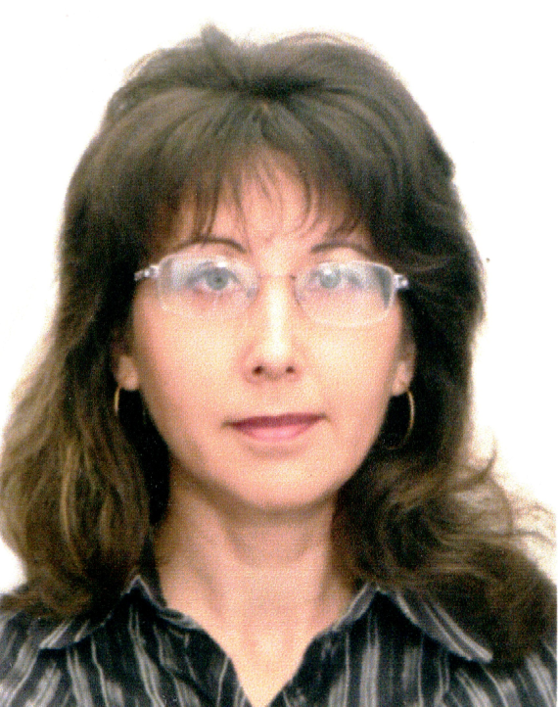
Участие в профессиональных конкурсах и мероприятиях
Барбэрош
Вероника Игоревна

Slide 16
Участие в профессиональных конкурсах и мероприятиях
XVI Районные Рождественские образовательные чтения «Великая победа: наследие и наследники»
Воробьева
Татьяна Васильевна

Slide 17
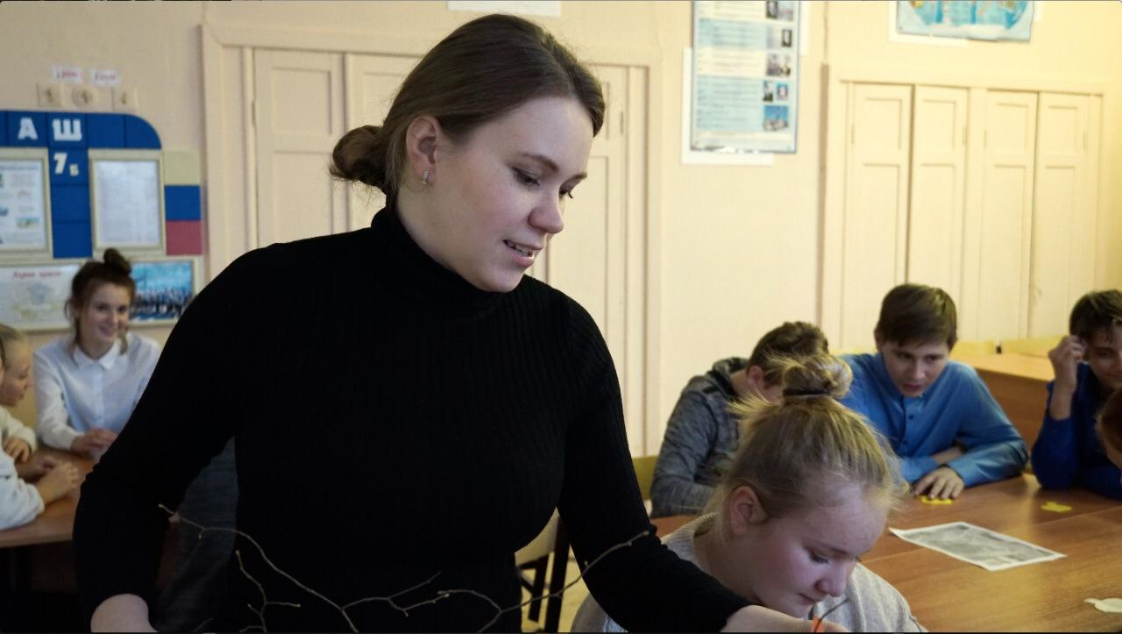
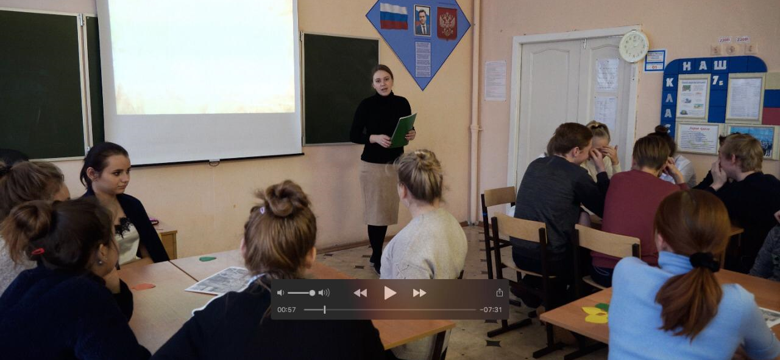
Участие в профессиональных конкурсах и мероприятиях
Районный конкурс педагогического мастерства на лучший
«Урок нравственности»
«Западное Подмосковье.
К Звенигородскому Савве Сторожевскому. Саввино-Сторожевский монастырь»
Афанасьева
Анастасия Николаевна

Slide 18
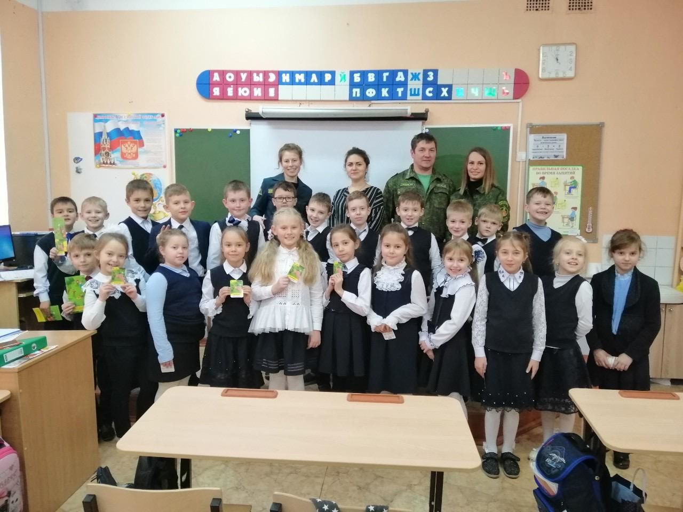
Экологический урок для учащихся 2-х классов «Охрана родного леса»

Slide 19
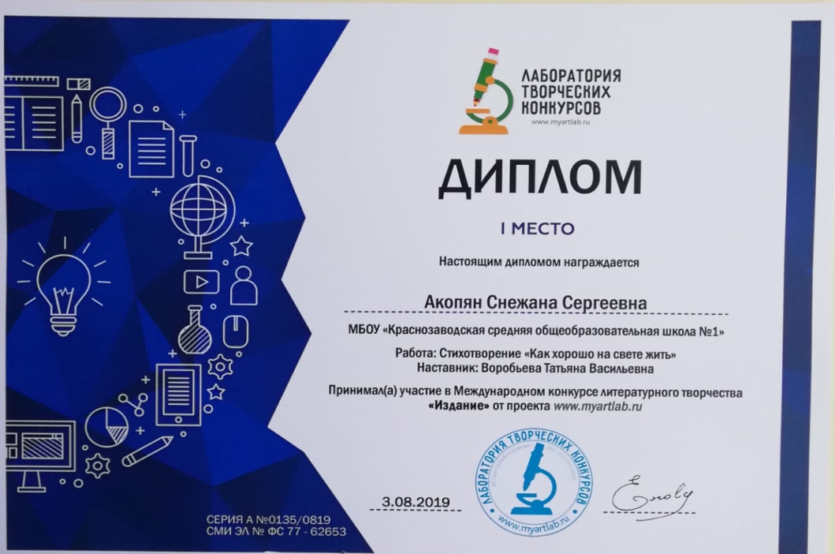
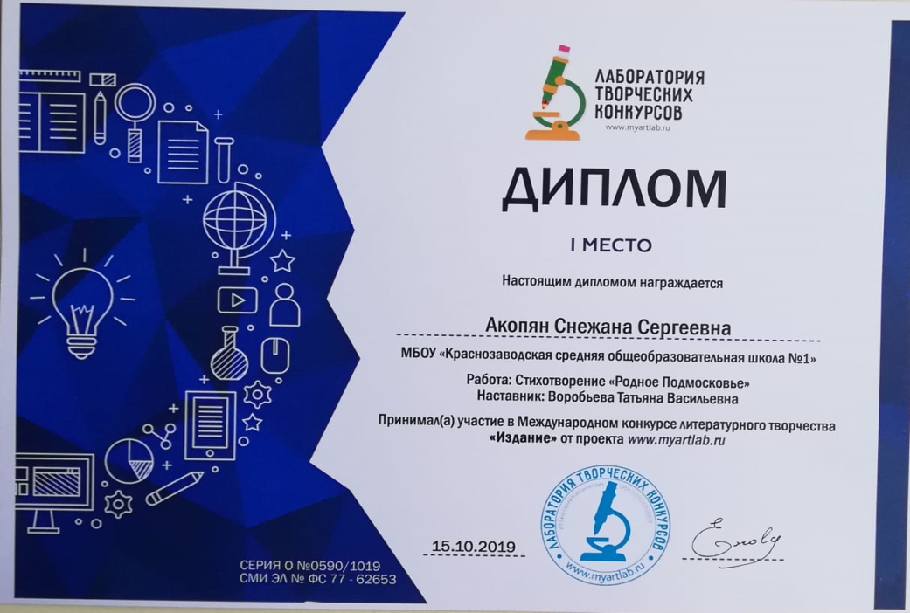
Развитие дистанционного образования детей-инвалидов

Slide 20
Курсовая подготовка:
Барбэрош В.И.:
- «Психолого-педагогическое и организационно-методическое сопровождение надомного обучения детей с ограниченными возможностями здоровья с использованием дистанционных образовательных технологий» (72ч)
«Инклюзивное образование: содержание и методика реализации для обучающихся с ограниченными возможностями здоровья с применением дистанционных технологий» (72ч)
Курсы французского языка (95ч)
Жулькина М.М., Воробьева Т.В., Телегина Н.В.:
- «Подготовка обучающихся к выполнению ВПР по русскому языку на этапе основного общего образования» (28ч)

Slide 21
Самородова М.В. –
подтверждение высшей
квалификационной
категории

Slide 23
Всероссийская олимпиада школьников
(школьный этап)
Предмет | Кол-во участников | Кол-во победителей | Кол-во призёров
русский язык | 168 | 1 | 56
литература | 142 | 3 | 53
английский язык | 168 | - | 29
история | 215 | 29 | 100
обществознание | 118 | 24 | 53
ДКП | 34 | 4 | 7
МХК | 43 | 2 | 13
экономика | 37 | 4 | 6
технология (девочки) | 94 | 12 | 81
ОПК | 3 | - | 2

Slide 24
Всероссийская олимпиада школьников
(муниципальный этап)
Предмет | Кол-во учащихся | Призовое место | ФИО учителя
русский язык | 8 | участники | Телегина Н.В. Жулькина М.М. Воробьева Т.В.
литература | 6 | участники | Телегина Н.В. Жулькина М.М. Воробьева Т.В.
англ. язык | 9 | 8 - участники 1 - призер | Кондакова С.В. Барбэрош В.И. Богдашкина С.Е. Волкова В.В.
история | 8 | участники | Афанасьева А.Н. Самородова М.В. Левицкая С.Е.
технология | 2 | 1 - участник 1 - призер | Башарина И.А.
МХК | 2 | 1 - участник 1 - призер | Непапушева Л.А.
обществознание | 4 | участники | Самородова М.В. Афанасьева А.Н.

Slide 25
Всероссийский конкурс сочинений
Учащийся | Класс | Статус | ФИО учителя
Снеговская А. | 9^{Б} | участник | Воробьева Т.В.
Тер-Степанова Т. | 9^{Б} | участник | Воробьева Т.В.
Дегтярева А. | 9^{Б} | участник | Воробьева Т.В.
Андриенко Д. | 7^{Б} | участник | Телегина Н.В.
Пугачева Д. | 7^{Б} | участник | Телегина Н.В.
Серова В. | 10^{А} | участник | Жулькина М.М.

Slide 26
Конкурс сочинений «Письмо фронтовику»
Учащийся | Класс | Статус | ФИО учителя
Яковлев А. | 10^{А} | победитель | Жулькина М.М.
Размахов А. | 6^{А} | участник | Воробьева Т.В.
Сармаев В. | 6^{А} | участник | Воробьева Т.В.
Баранихина В. | 9^{А} | участник | Воробьева Т.В.

Slide 27
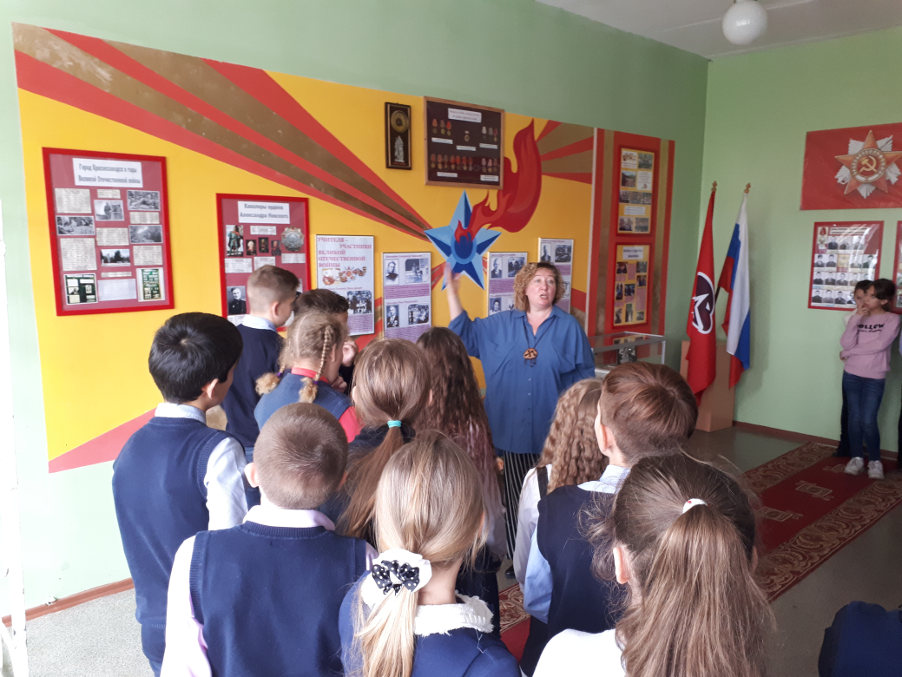
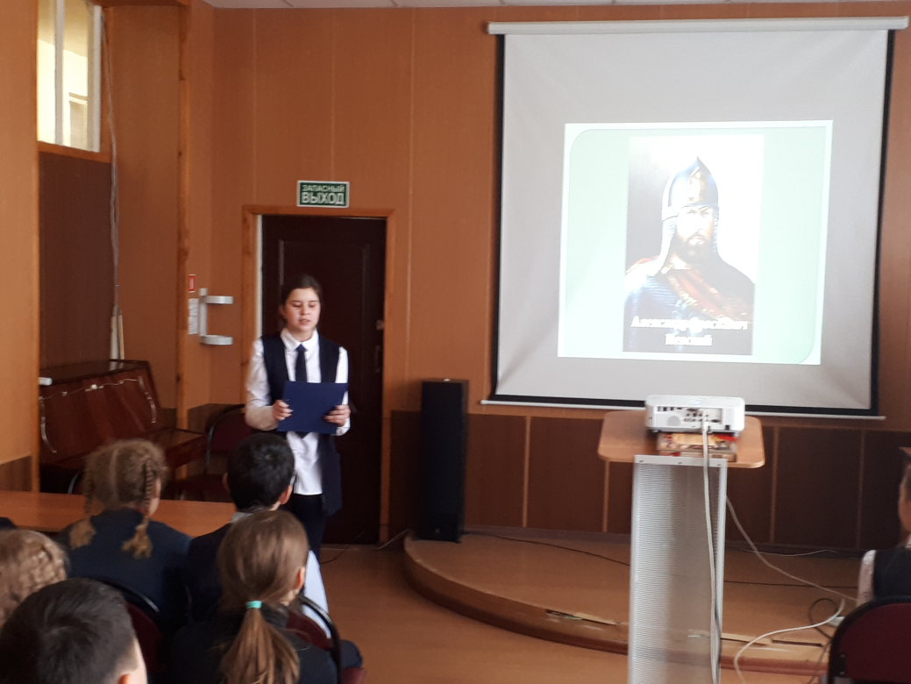
«Великая Победа – Великая Память»
Тематический урок
«Героическая история России в стихах»
Конкурс чтецов
«Памяти предков будьте достойны»

Slide 28
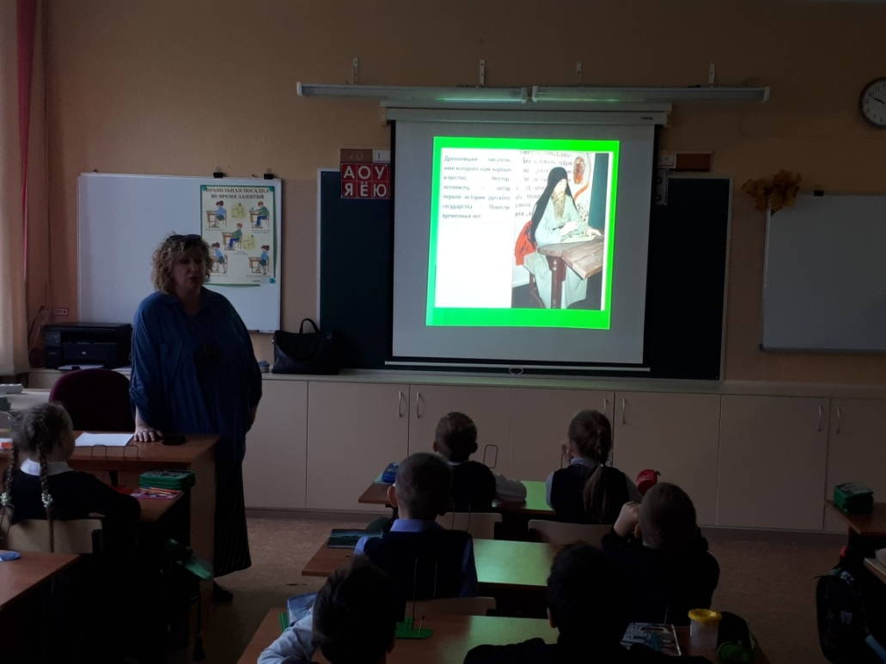
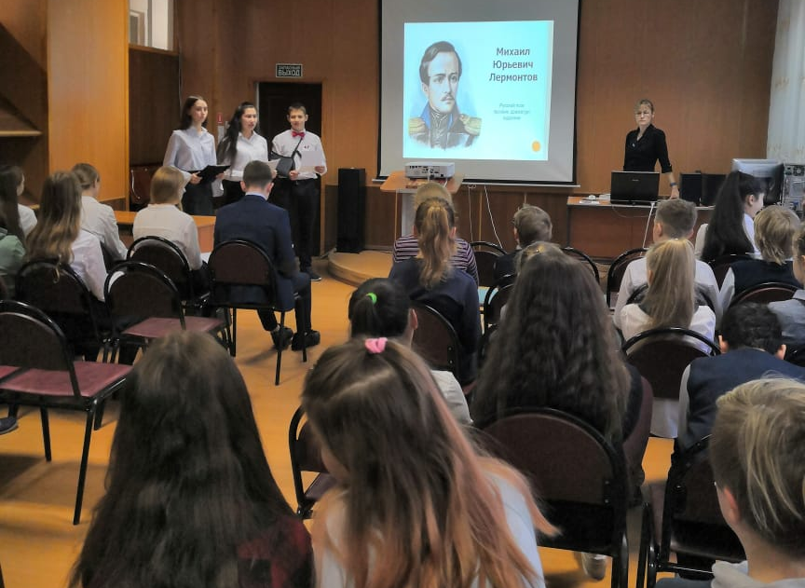
Международный день школьных библиотек
Тематические уроки
«Знаменитые писатели в Сергиевском Посаде»
Интерактивные занятия
«Путешествие в историю библиотек»

Slide 29
Региональный конкурс чтецов
«Молодежь читает Бокова»
Учащийся | Класс | Статус | ФИО учителя
Лукошко И. | 5^{В} | участник | Шуткова М.А.
Никифорова В. | 5^{В} | участник | Шуткова М.А.
Калабина К. | 6^{А} | участник | Воробьева Т.В.
Седова Е. | 6^{А} | участник | Воробьева Т.В.
Андриенко Д. | 7^{Б} | участник | Телегина Н.В.

Slide 30
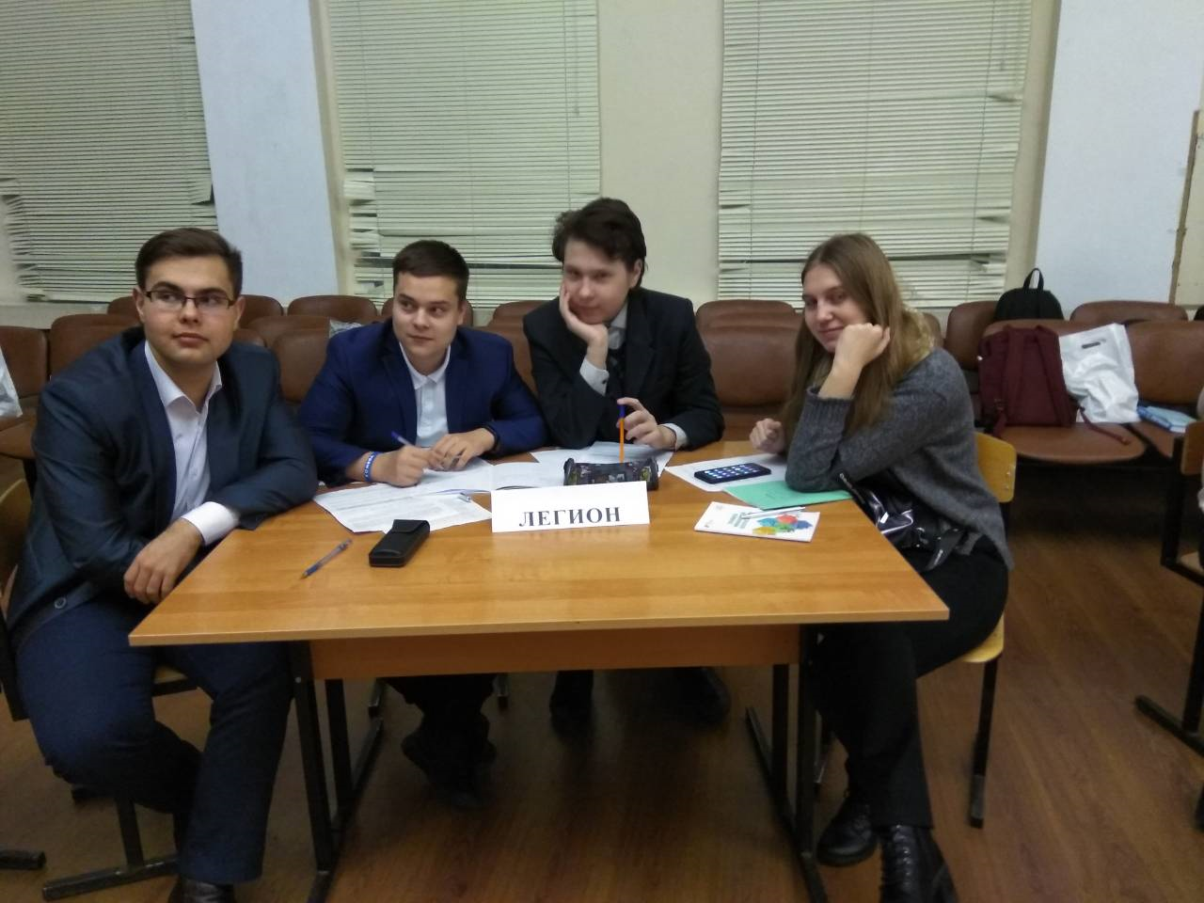
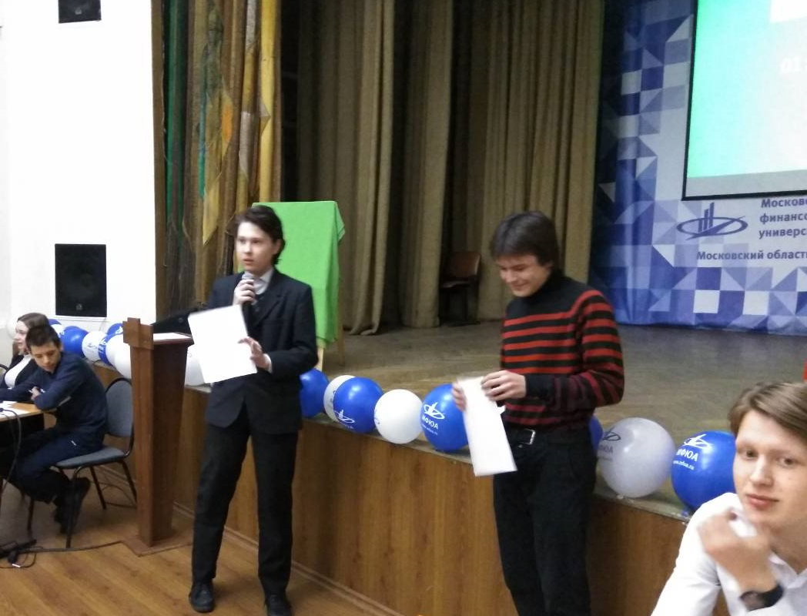
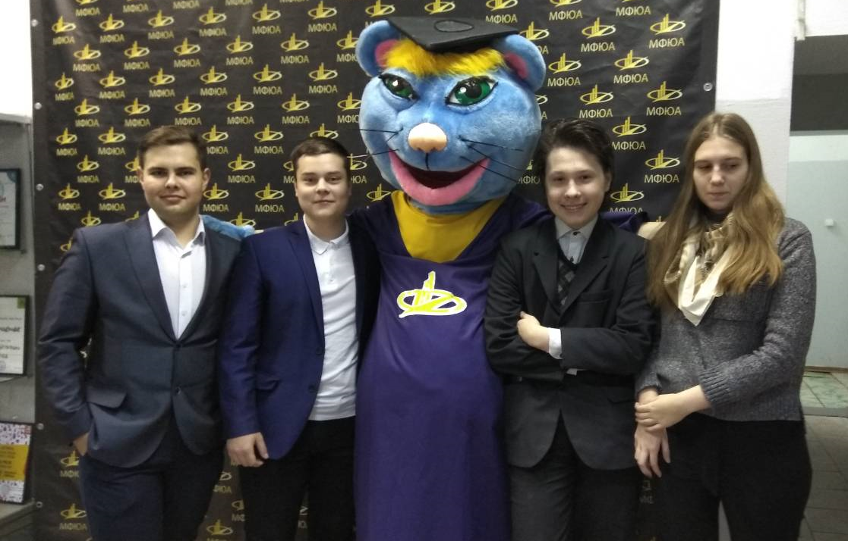
Чемпионат по финансовой грамотности

Slide 31
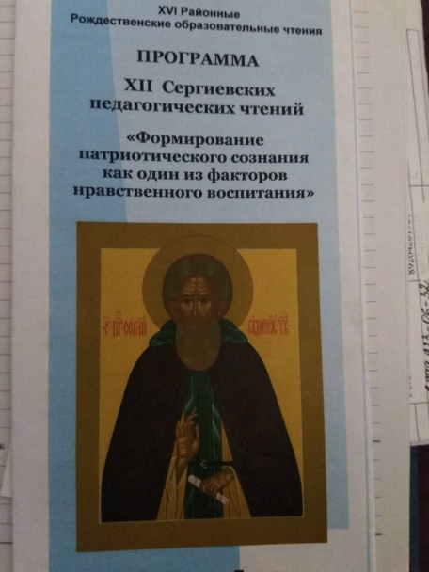
XII Сергиевские педагогические чтения

Slide 32
Вокальный конкурс «Рождественская звезда»
Призеры:
Логинова А.
Осипова А.
Серова В.
Серова С.
Кривая Е.
Непапушева М.
Ефимова М.

Slide 33
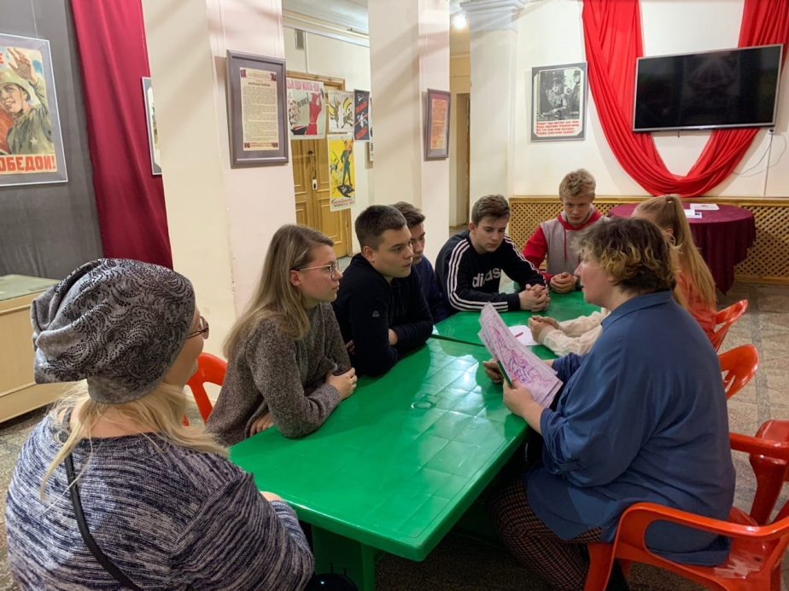
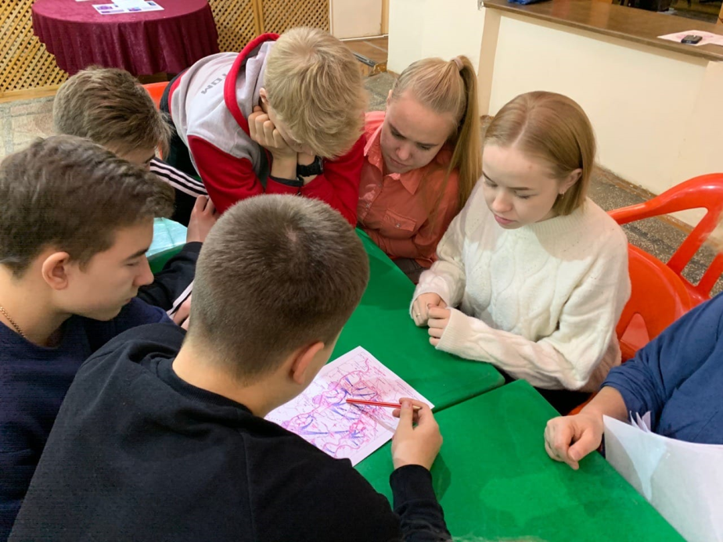
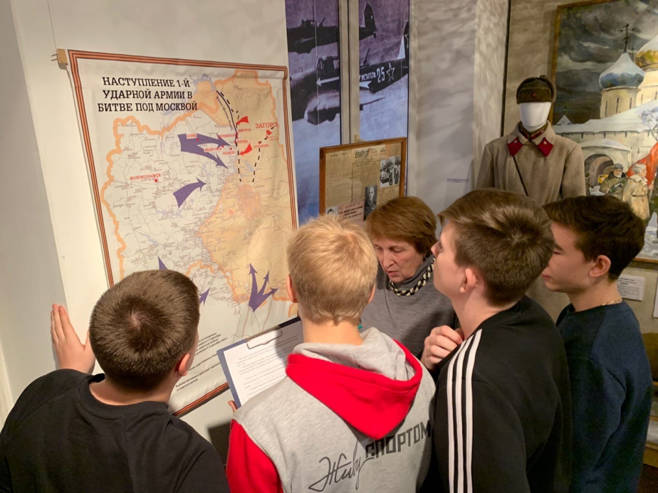
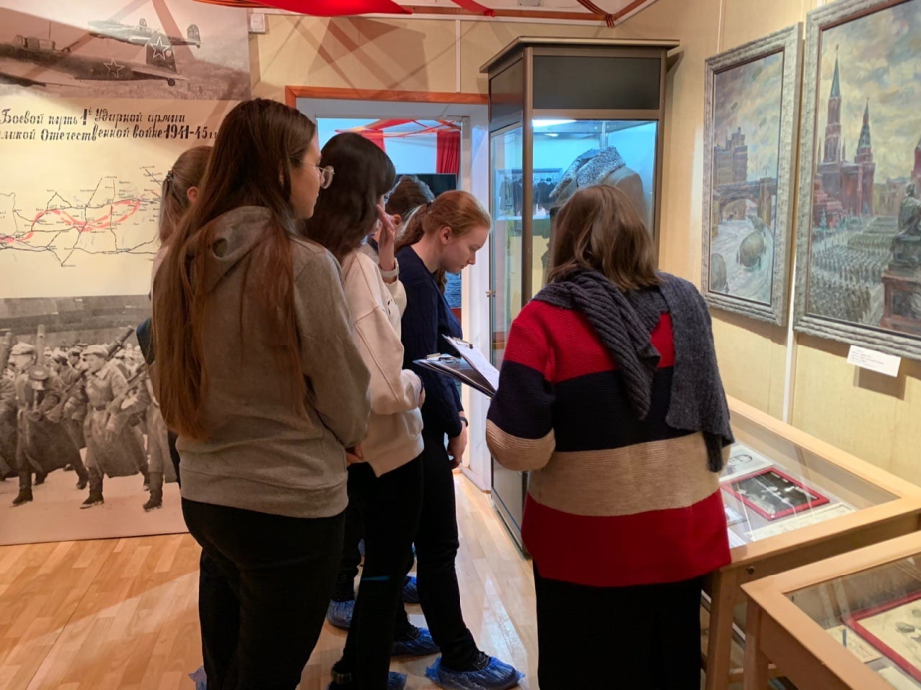
Квест-игра «Битва за Москву»

Slide 35
Цель:
создание условий для оптимального развития детей
Задачи:
выявление одарённых детей с использованием различных диагностик;
использование на уроке дифференциации на основе индивидуальных особенностей детей;
отбор средств обучения, способствующих развитию самостоятельности мышления, инициативности и научно-исследовательских навыков, творчества в урочной и внеурочной деятельности;
организация разнообразной внеурочной и внешкольной деятельности;
развитие у одарённых детей качественно высокого уровня представле-
ний о картине мира, основанных на общечеловеческих ценностях.

Slide 36
Принципы работы с одаренными детьми:
индивидуализация обучения (наличие индивидуального
плана обучения учащихся в соответствии с графиком);
принцип опережающего обучения;
принцип комфортности в любой деятельности;
принцип разнообразия предлагаемых возможностей для реализации способностей учащихся;
возрастание роли внеурочной деятельности;
принцип развивающего обучения;
принцип добровольности.

Slide 37
 | Общие особенности одаренных детей | Изменения в содержании, организации, формах работы с одаренными учащимися
1 | Способность быстро схватывать смысл принципов, понятий положений. | Расширение учебного материала для обобщения.
2 | Потребность сосредотачиваться на заинтересовавших сторонах проблемы и стремлении разобраться в них. | Усиление самостоятельной работы учащихся, задания открытого типа, развитие необходимых познавательных умений.
3 | Способность подмечать, рассуждать и выдвигать объяснения. | Учитель гораздо больше задает открытых вопросов, помогает в обсуждениях, провоцирует учащихся выходить за пределы первоначальных ответов. Учитель внимательно и с интересом выслушивает ответы, но не оценивает, а показывает, что принимает их. Такое поведение приводит тому, что учащиеся больше взаимодействуют друг с другом и меньше зависят от учителя.

Slide 38
С октября 2019г. ведется целенаправленная работа по подготовке учащихся 9 и 11 классов к итоговой аттестации по предметам гуманитарного цикла в форме ОГЭ и ЕГЭ.
Проводятся диагностические, тренировочные, письменные работы. Для решения задачи повышения качества образования, формирования опыта подготовки учащихся к государственной итоговой аттестации проводится работа со слабоуспевающими учащимися, устанавливаются причины отставания, ведутся беседы с классным руководителем, родителями, применяется дифференцированный подход при
организации самостоятельной работы на уроке.

